Slide 1


Bem Vindo ao,

Slide 2
DOR/PROBLEMA
Em tempos atuais, está cada vez mais difícil ter tempo, afinal tempo é dinheiro e não podemos perder a toa, logo tarefas básicas que levam um tempo considerável estão sendo difíceis de serem executadas;
Uma destas tarefas foi a que originou esta solução, a tarefa de fazer compras, que para manter sua dispensa abastecida você deve:
Fazer uma lista com o que está faltando
Ir aos mercados efetuar uma pesquisa de preço
Selecionar os melhores produtos/marcas de sua preferência e por fim retornar a sua residência;
Todo este processo embora curto consome um tempo considerável e precioso;

Slide 3
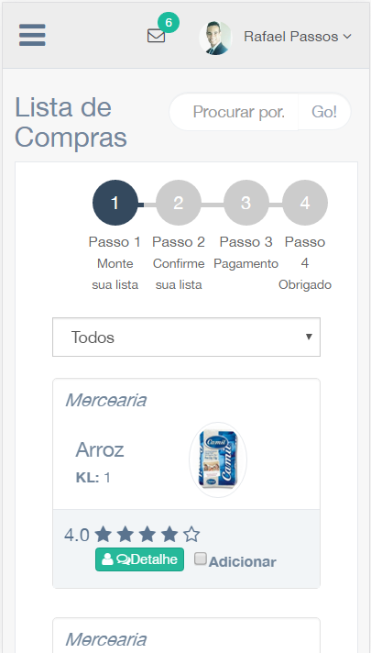
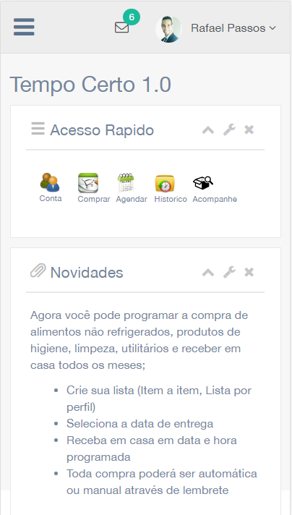
SOLUÇÃO
Sua lista de compras do mês será cadastrada em nosso sistema, esta lista poderá conter todas informações básicas para uma análise tais como:
Produto, quantidade desejada, marca.
Uma vez dado ordem pelo cliente, esta lista será processada em nosso sistema e será realizado um "leilão" desta lista, o mercado que pegar esta lista pelo menor preço será o mercado onde será comprado esse item, mas todo este processo será eletrônico e em questões de segundos, a lista deve ser processada e efetuado o leilão, tudo muito rápido e direto, após este leilão realizado e aprovado os itens serão separados e entregues ao cliente em horário agendado pelo mesmo o mais rápido possível;
ACESSE E CONFIRA

Slide 4
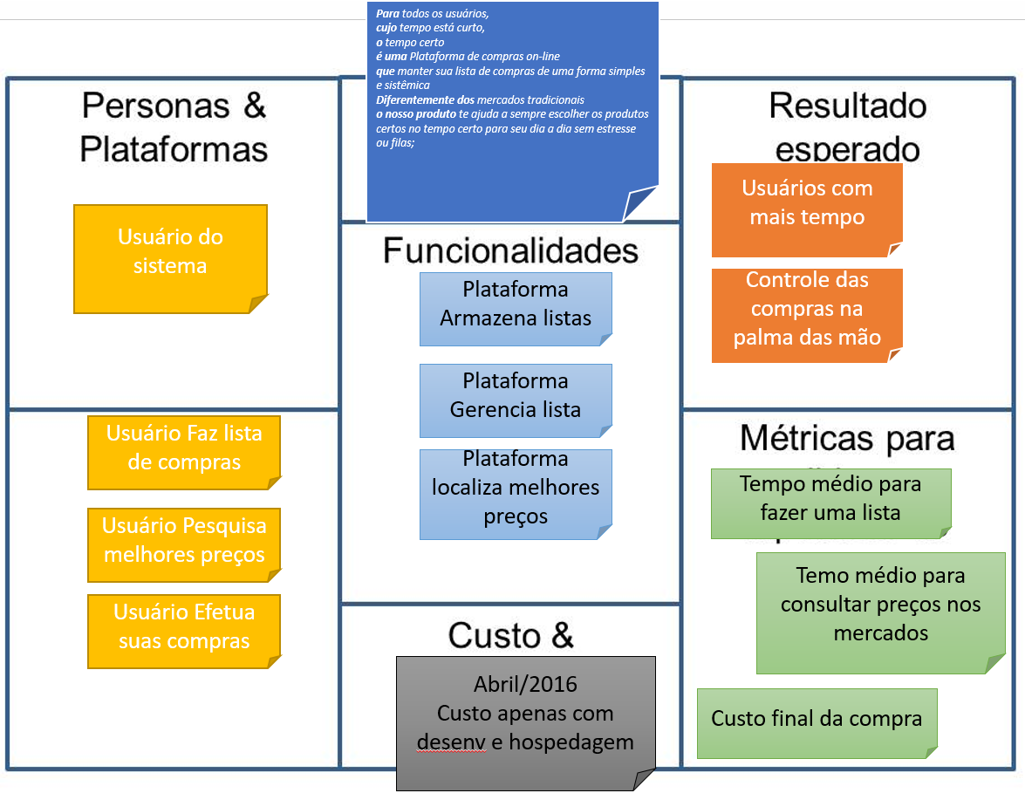
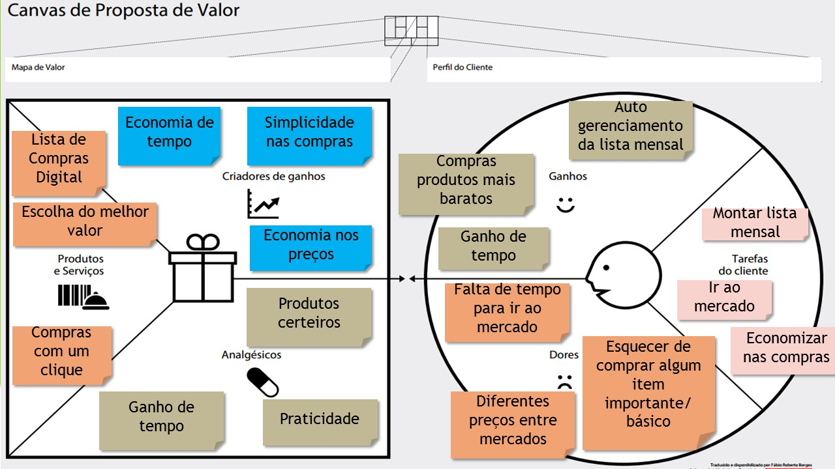
SOLUÇÃO

Slide 5
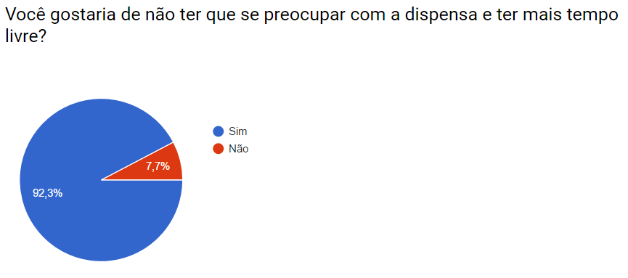
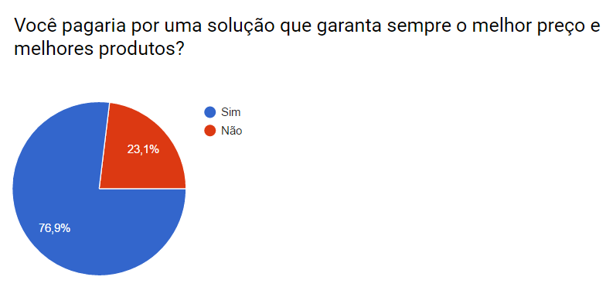
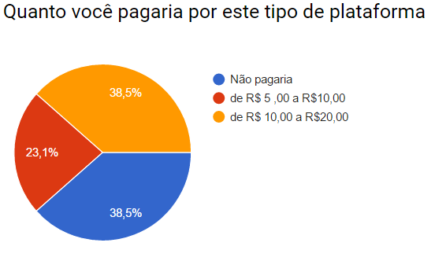
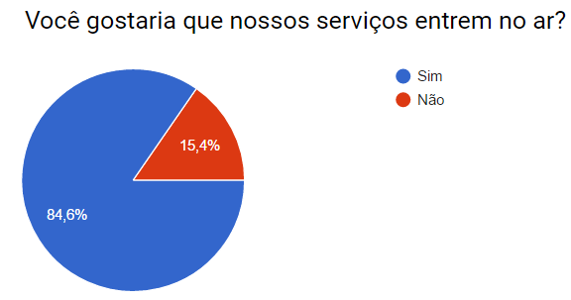
SOLUÇÃO/PESQUISA
ACESSE NOSA PESQUISA

Slide 6
MERCADO
A Tempo Certo está no mercado de Comércio atacadista /Supermercado virtual, que representa R$ 300 bilhões no Brasil*
Crescimento de 20% a.a.
"Segundo a Associação Brasileira de Supermercados (ABRAS), a indústria supermercadista no Brasil vale aproximadamente R$ 300 bilhões e a cidade de São Paulo é responsável por cerca de R$ 18 bi. Porém, desse valor, estima-se que menos de 1% das compras são feitas online, com uma tendência de crescimento de 20% a 30% ao ano.
Os clientes são pessoas que não possuem tempo para realizar as tarefas da dispensa;
Em uma segmentação de nossos clientes temos os fornecedores que poderão ter acesso Premium o que lhes permitira relatórios estatísticos da movimentação do mercado e de seus produtos em nossa rede;
Fonte: ABRAS* Associação brasileira de supermercado

Slide 7

EQUIPE
Nome: Rafael Franco Regio dos Passos
E-mail: rpassosfranco@gmail.com Telefone: +55 (11) 9-5422-2281 Linkedin: linkedin Conhecimentos: BI pentaho [Kettle, Bi-plataforma, Report Designer,metadata-Editor,workbench, xAction] Microsoft [SQL server, Asp.Net C#, BI-Microsoft] Java [java web, java SE, Rest-Full] Script [javascript, jquery,jquery-ui] Outros [Bootstrap, css, saas, MySQL, Oracle, Postgrees, hightcharts, fusion charts, Cristal Reports] Edição [Photoshop, Guimp] Teste/Automação [Selenium] Formação: MBA Engenharia de Software Orientada a Serviços - SOA - FIAP Bacharel em Sistemas de informação - FRSP

Slide 8
O QUE BUSCAMOS?
A empresa busca um investimento de R$ 314.050,00 no período de 1 ano
Em troca oferecemos 15% da participação acionária;
Os recursos serão utilizados para manter a equipe do projeto engajada e altamente concentrada na idealização desta empresa.

Slide 9
ONDE VAMOS CHEGAR
A empresa busca que no primeiro ano já comece a operar lançando uma versão a cada 15 dias de sua plataforma;
Em 2 anos, pretende já estar consolidada no Brasil;
Em 3 anos, pretende que a aplicação através da inteligência de mercado e perfil de nossos clientes, possa fazer parte integral das compras dos brasileiros passando ser uma aplicação tão natural quanto ir ao mercado pessoalmente hoje em dia;
Em 5 anos, pretende ter toda sua mecânica e logística 100% automatizada com a menor ou nenhuma interação humana;
Em 6 anos, pretendemos nos tornar a referência para supermercados virtuais do Brasil e planejar expansão para o exterior;

Slide 10
Obrigado por visitar,

